Slide 1
Работа с семьёй в рамках семейного клуба в дошкольной образовательной организации
Даньшова Мария Викторовна,
педагог-психолог Детского сада «Светлячок» с. Алексеевка Самарской области

Slide 2
Взаимодействие с родителями
Взаимодействие с родителями является одним из базовых принципов программы «Вдохновение».
Основной подход в работе с семьей – взаимодополняющее партнерство, творческое взаимодействие.

Slide 3
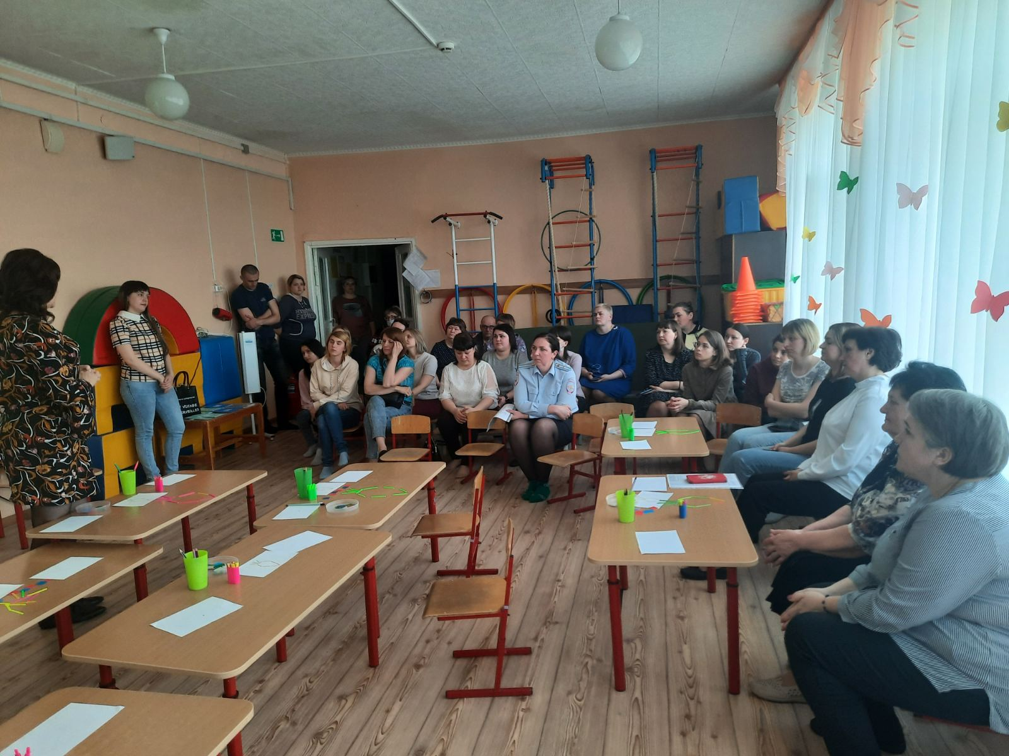
Семейный клуб «Вдохновение»

Slide 4
Участие родителей в заседаниях клуба

Slide 5
Упражнения с элементами тренинга

Slide 6
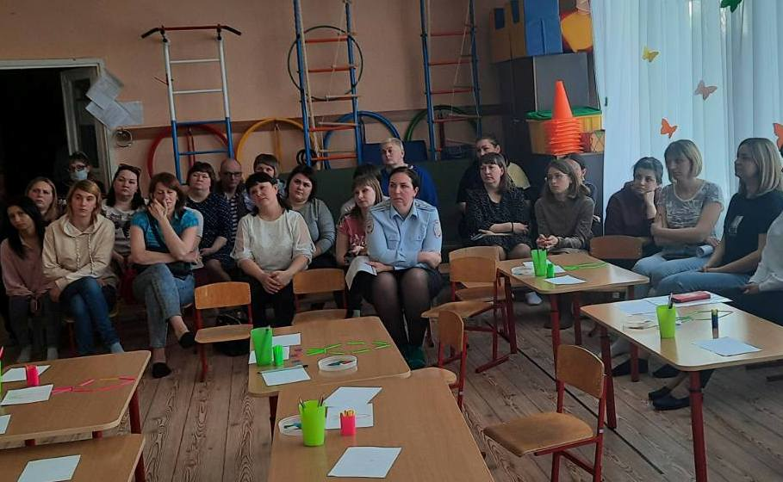
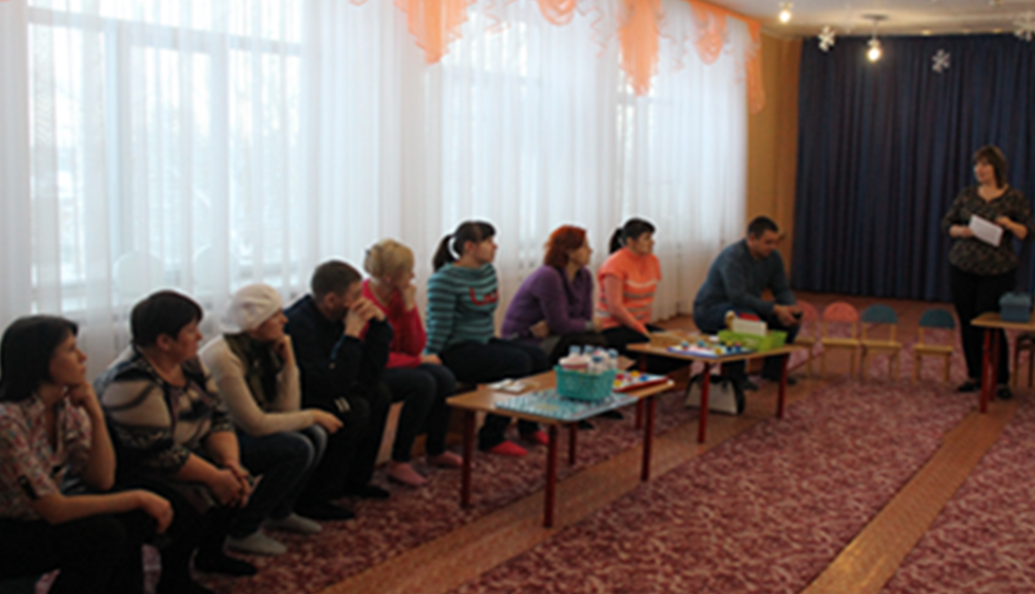

Slide 7
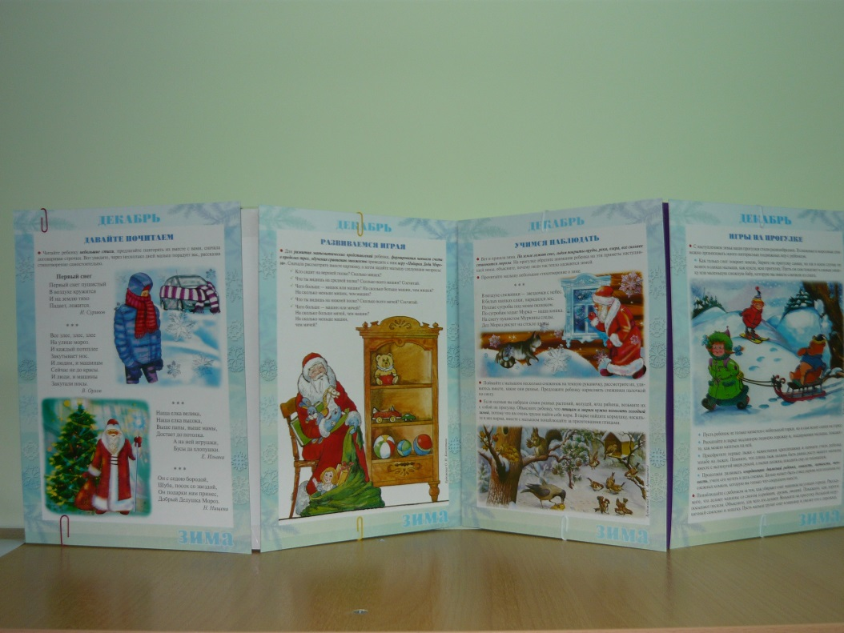
Информационные стенды

Slide 8
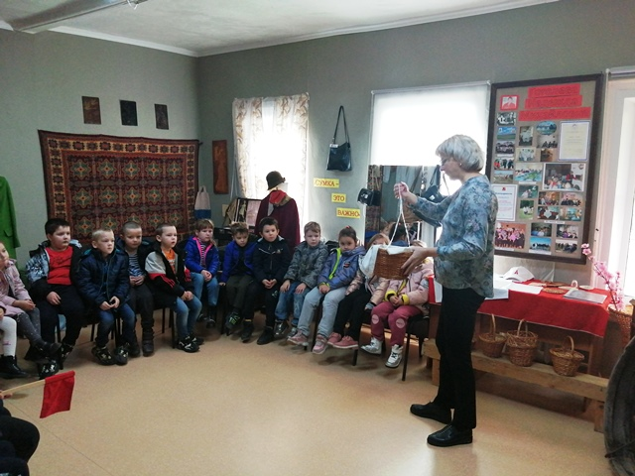
Экскурсии

Slide 9
Родители – активные участники

Slide 10
Праздники и развлечения

Slide 11
Мероприятия с родителями

Slide 12
Родители – помощники в проектной деятельности
Проект
Проект «Хлеб всему голова»
Проект «Почему мыльные пузыри круглые?»
Проект «Одежда

Slide 13
Информационно-коммуникационные технологии

Slide 14
Жизнь в детском саду

Slide 15
Сайты

Slide 16
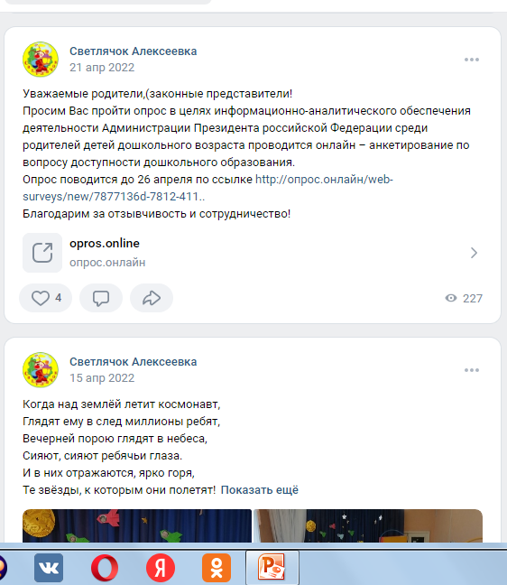
Информация на сайте

Slide 17
Консультации

Slide 18
Электронные образовательные маршруты

Slide 21
Спасибо за внимание!

